Slide 1


Okuwyň ugry: 44.04.01 Pedagogiki bilim
Okuw tertibi: Köp dilli bilim

Slide 2

Количество мест:
Tolegsiz
7
Tolegli
8

Slide 3

Форма обучения
Gaywana

Slide 4
Срок обучения
2 yyl 6 ay
Bu iki ýyllyk hat alyş kursy.
Magistr programmasynyň durmuşa geçirilmegi, şol sanda daşary ýurtly hünärmenleriň gatnaşmagy bilen meýilleşdirilýär.

Slide 5
Направление
- ders mugallymlary, tebigy ylymlaryň bakalawrlary we iňlis dilini bilýän sosial-gumanitar sikl;
uçurymlar we dil hünärleri mugallymlary;
köp dilli bilim toplumlarynda okuw meýilnamalaryny düzmek,
köp dilli ösüş gurşawyny döretmek;
dersleri daşary ýurt dilinde okatmagyň usullary;
ders-dilde integrirlenen okuw usulyýeti CLIL (Mazmuny we Dil Integrirlenen Okuw) - dil däl dersi ene däl dil arkaly öwretmek;

Slide 6
тестовое вступительное испытание
Dasary yurt dili (inlis dili)
Mugallymcylyk

Slide 7
Описание образовательной программы
Esasy dersler:
Akademiki Iňlis we Aragatnaşyk
Tatarstanyň medeniýeti we taryhy
Dil bilimine giriş
Globallaşma we diller
Bilimde liderlik
Bilimde innowasiýa
Okamak sowatlylygynyň emele gelmegi
Pedagogiki tejribe (köp dilli toplumyň girişi)
Saýlaw dersleri:
Köp dilli
Medeniýetara aragatnaşyk
CLIL ulgamynda iňlis dilini öwretmegiň usulyýeti
Köp dilli mekdepde okuw meýilnamalaryny düzmek
Ene-atalar bilen işlemek (köp dilli mekdebiň çäginde)
Mekdepde köp dilli bilim gurşawy

Slide 8
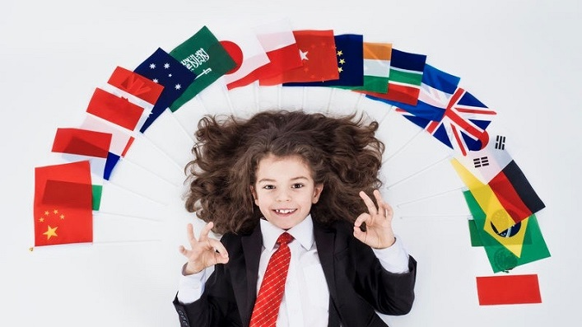
Перспективные профессии
Bu magistr programmasy esasy we orta umumy bilim programmalaryny durmuşa geçirýän mugallymlara, metodologlara we mugallymlara, ýolbaşçylara, köp dilli / iki dilli okuw şertlerinde işlemegi meýilleşdirýän ýaş hünärmenlere gönükdirilýär.

Slide 9

Особенности и уникальность программы
Köp dilli bilimde täze magistr programmasy teoriýany, amaly, bilim syýasatyny öz içine alýar.
Bakalawrlar umuman bilim ulgamynda we esasanam dilde okatmakda dil syýasaty boýunça gözleg endiklerini ösdürýärler. Bu ugurda iň möhüm wezipeler köp dilli bilim ideýalarynyň durmuşa geçirilmegi bilen baglanyşyklydyr.
Köp dilli bilimiň usulyýet binýady pedagogika, psihologiýa, sosiolinguistika, kommunikatiw lingwistika, lingwodidaktika, dünýäni bitewi görmegiň pedagogiki teoriýasy, funksional-kommunikatiw dil ulgamy, aň-bilim we funksional-kommunikatiw çemeleşme; dilleri öwretmek.

Slide 10
Актуальность
Çalt üýtgeýän globallaşan we halkara dünýäsinde üstünlik gazanmak üçin gyzyklanýan taraplar (mugallymlardan we ýolbaşçylardan başlap ýolbaşçylara çenli) bilime has çuňňur, has möhüm düşünjäni ösdürmeli.
Bu maksatnama, talyplara geljekki nesillere çalt üýtgeýän dünýäniň kynçylyklaryny ýeňip geçmek üçin ösmek üçin adam kapitaly hökmünde ulanyljak global, halkara we tankydy başarnyklary ösdürmäge mümkinçilik berýär.

